Slide 1
第十三章 操作
課前指引
本章對於類別操作的發現做更進一步的介紹，主要的重點在於發現操作以及責任的分派原則。從系統循序圖出發，我們開始探究在伺服器端，系統是如何執行相關的處理流程。文中將探討物件的責任劃分、如何使用控制物件、什麼是「資訊專家」等概念。另外，我們也將介紹在物件導向設計上必須謹記的「低耦合」與「高凝聚」的概念。本章的產出是一份與各使用案例相關的循序圖。

Slide 2




章節大綱
章首示意圖
13-2 發現操作
13-1 進階循序圖
13-3 責任分派基本原則
備註：可依進度點選小節

Slide 3
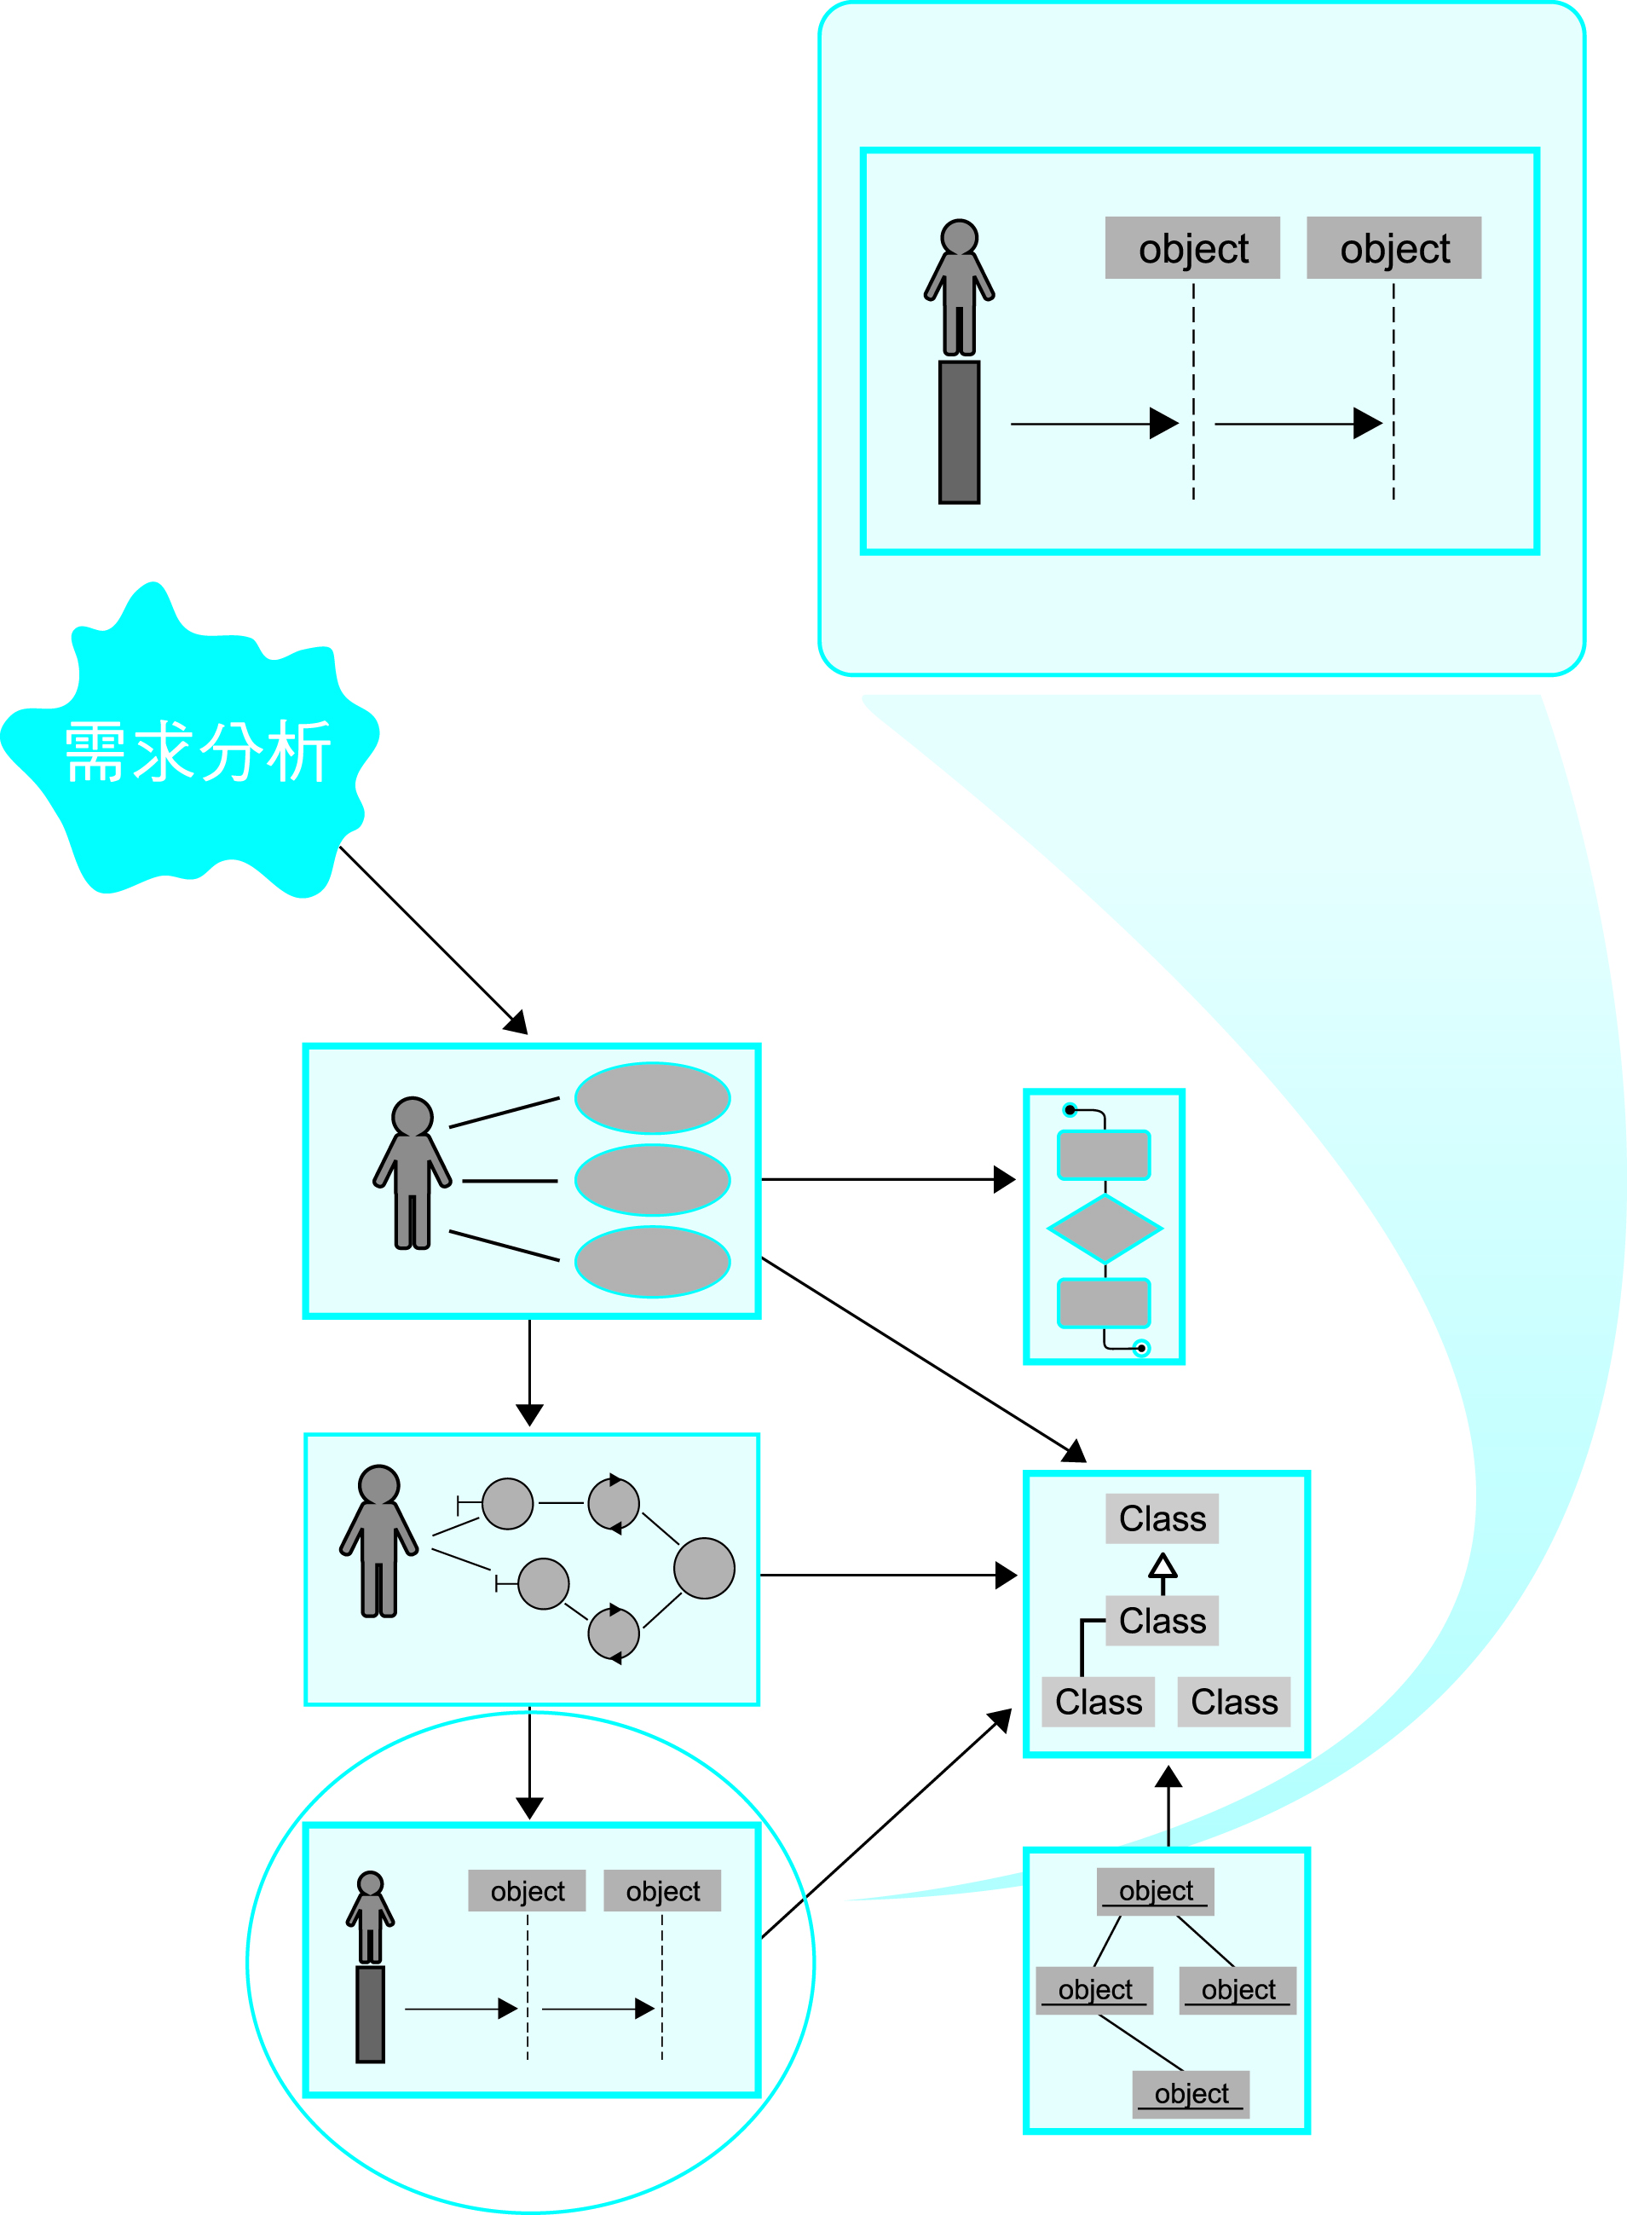
章首示意圖

Slide 4
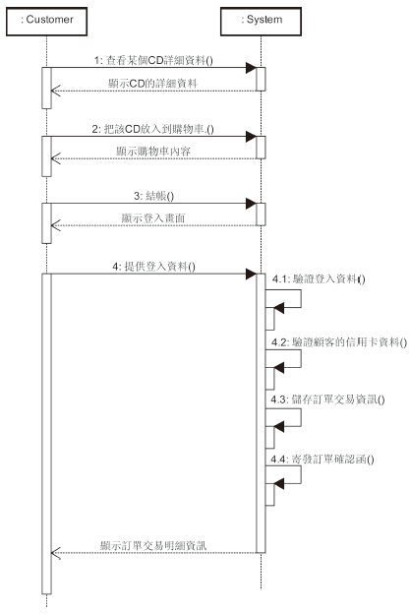


13-1 進階循序圖
客戶端的行為
  當我們繪製系統的循序圖時，我們是把系統當做一個黑盒子來看待。
  焦點放在使用者傳送給系訊息，以及系統對於訊息所該做的回應。

Slide 5

13-1 進階循序圖
客戶端的行為
  使用者介面
    使用者首先送出搜尋音樂的請求給系統
    不論是何種方式，能夠與使用者有互動的只有顯示在螢幕上的畫面。使用者一定是在使用者介面上觸發了(trigger)某些事件來造成系統有所動作。
    使用者介面是一個邊界物件。一個在系統的最前線與使用者互動的物件。

Slide 6
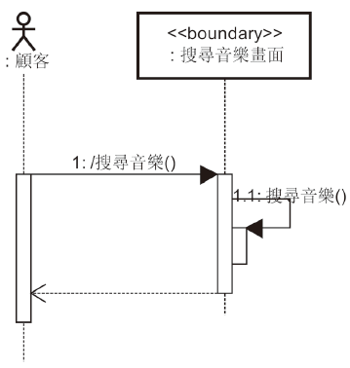
13-1 進階循序圖
客戶端的行為
  送出搜尋音樂CD的請求
    將使用者送出搜尋音樂CD的請求表示成下面的循序圖

Slide 7
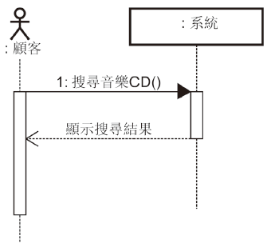
13-1 進階循序圖
伺服器端的處理
  讓我們看一下系統對於搜尋音樂這個請求有什麼樣的回應

Slide 8
13-1 進階循序圖
伺服器端的處理
  顯示建議列表
    系統的回應是顯示建議列表。也就是說，根據使用者想要搜尋的條件，系統會去找出符合的CD，然後把結果表列出來顯示給使用者。
  兩件工作需處理
    因為系統必須顯示搜尋的結果給使用者，所以，我們需要另一個邊界物件，這個邊界物件存在的目的是用來顯示音樂 CD列表給使用者看。
    除了邊界物件之外，我們需要一個CD列表的物件。

Slide 9
13-1 進階循序圖
伺服器端的處理
  發現類別
    基本上，ㄧ個CD列表物件跟CD物件本身是不一樣的概念。尤其要注意的是一個CDList的責任跟一個CD的責任是不同的。所以，我們必須用兩個類別來分別表示這兩個不同的概念。
    如圖13.4的類別圖塑模它們之間的關係。如果你在做概念分析時沒有捕捉到CDList這個概念，你可以現在把它加入到概念模型中。

Slide 10
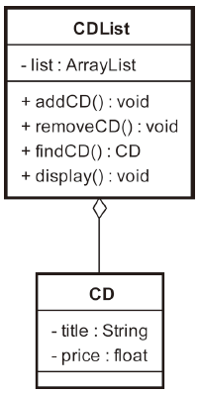
13-1 進階循序圖
伺服器端的處理
  容器的概念

Slide 11
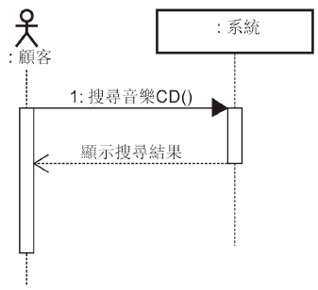
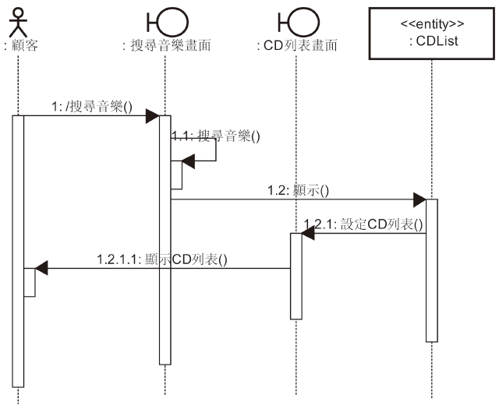
13-1 進階循序圖
伺服器端的處理
  引進邊界物件
    可以利用一個CD列表的邊界物件來表示即可。
  變化過程

Slide 12
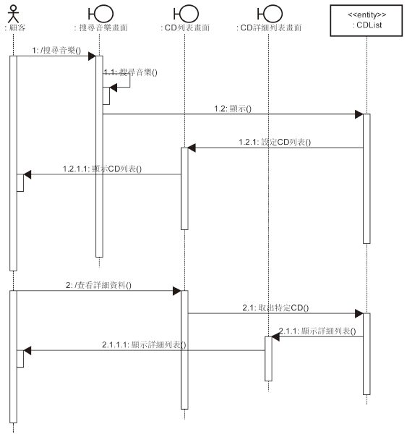
13-1 進階循序圖
伺服器端的處理
  分析第二步

Slide 13
13-1 進階循序圖
責任劃分
  一個CDList代表的是一個類似容器(container)的概念。
  一個CDList應該要提供管理它內部資料的動作。
  CDList不應該跟顯示有關。

Slide 14
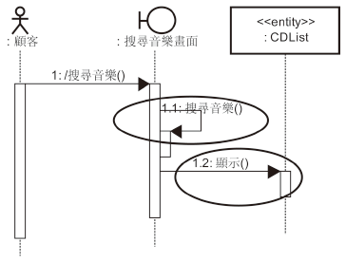
13-1 進階循序圖
使用控制物件
  引進控制物件
    一開始的“搜尋音樂”這個任務的指派好像不太對。
    邊界物件應該只關心使用者畫面的顯示，不應該負責去找那些符合使用者條件的CD(1.1) !
    更不應該呼叫實體
    物件CDList去顯示
    畫面(1.2)。

Slide 15
13-1 進階循序圖
使用控制物件
  利用控制物件
    利用控制物件來幫我們釐清責任的歸屬
  orderCDController
    建立一個控制物件，並且將它命名為orderCDController(也就是“orderCD控制器”)。
    它的角色是負責處理來自邊界物件的訊息，或是做適當且相關的處理 (例如從資料庫取出相關的資訊等等)。
    最後控制器再呼叫顯示給使用者的邊界物件以顯示系統的回應。

Slide 16
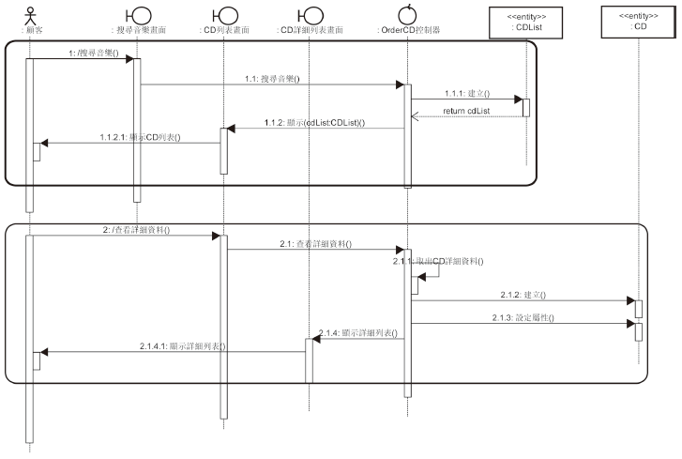
13-1 進階循序圖
使用控制物件
  新的圖

Slide 17
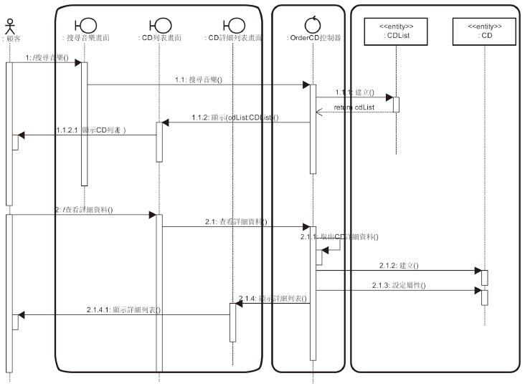
13-1 進階循序圖
使用控制物件
  三層式(3-tier)網路資訊系統設計架構雛形

Slide 18
13-1 進階循序圖
使用控制物件
  多層架構
    如圖13.10的架構已經具有目前普遍採用的三層式(3-tier)網路資訊系統設計架構雛形 。
    利用分析類別，我們可以將一個看似複雜的結構以有組織的方式來分析與管理，並且分派責任，而這就是多層架構的精神所在。

Slide 19
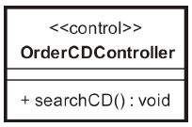
13-2 發現操作
當我們在上面分析一個使用案例的動態結構時我們知道要建立一個控制物件叫 OrderCDController。邊界物件可以請求它去找尋CD。所以OrderCDController有一個方法叫做searchCD()。因此，也產生了如圖13.12的類別圖:

Slide 20
13-2 發現操作
分析階段
  分析階段，不需要太專注於方法的細節。
  例如說這個searchCD()方法是否需要引數？需要的話，是哪些引數。或者是searchCD()需要傳回值嗎？…等等。
  分析階段的重點是必須要點出一個類別所能提供的服務的一個概略描述。這個描述要有意義，至於如何去達成它的種種細部操作會在往後的設計階段浮現出來。如果你很確信一個操作需要某些細節，你當然可以把它加入到類別圖。

Slide 21
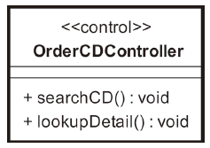
13-2 發現操作
更多的操作
  從上面的循序圖，我們還可以發現我們的控制物件需要提供另一項服務：找尋特定CD的詳細資料。因此，我們的控制類別OrderCDController變成了：
  循序圖是用來發覺類別的操作相當有效的一種方法。因此，循序圖的建立，在物件導向分析與設計中是非常重要的一個工作。

Slide 22
13-3 責任分派基本原則
在物件導向分析與設計中非常重要的一個工作是類別的責任分派。也就是釐清一個類別所應有的責任。類別的責任分派所指的也就是如何找出一個類別的方法。在上面我們應用了一個簡單的例子來說明我們是如何找尋它的方法。
基本上，一個物件的責任可分為兩類：「知」的責任以及「做」的責任。

Slide 23
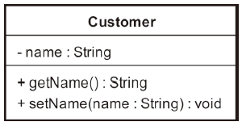
13-3 責任分派基本原則
「知」的責任
  知道被封裝的私有資料成員。
    物件對於它所擁有…例如：名字（Name）是顧客類別的其中一個屬性，使用getName()可以取得名字（實際的值），使用setName()則可以設定名字，如圖13.14所示:

Slide 24
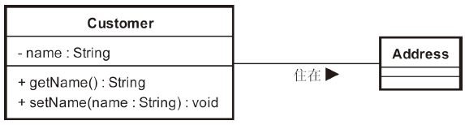
13-3 責任分派基本原則
「知」的責任
  知道與它相關的物件。這裡指的是與該物件有關聯關係的其他物件。
  關聯關係一般來說會設計成物件的屬性，例如一個與顧客物件有關聯關係的物件是住址，所以，在類別圖中我們將此關係繪製成如圖13.15所示：

Slide 25
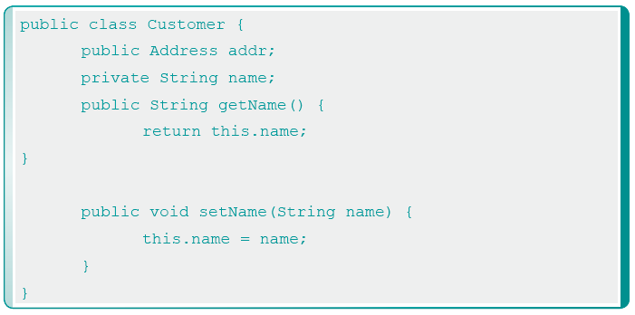
13-3 責任分派基本原則
實作的時候
  在實作的時候我們的程式碼會如下所示:

Slide 26
13-3 責任分派基本原則
「做」的責任
  自己可以做的事。
  告訴其他的物件該做的事。
  控制或是督導在其他物件中的活動。

Slide 27
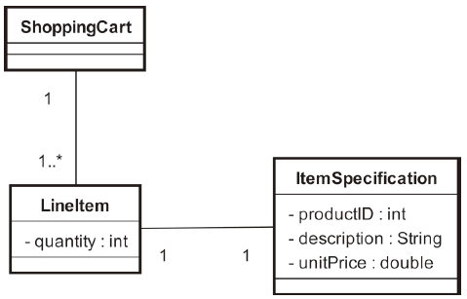
13-3 責任分派基本原則
資訊專家
  原則一：責任必須分派給有充分資訊來完成這個責任的物件。
  ShoppingCart範例：
    一個購物車（Shopping
    Cart）類別可包含許多
    項不同的產品（Line
    Item）。而一個產品會
    有一個與其相對應的產
    品規格

Slide 28
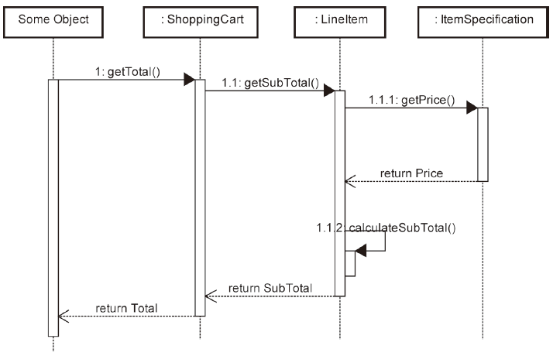
13-3 責任分派基本原則
資訊專家
  ShoppingCart範例：
    圖13.17為循序圖，可釐清整個的過程。

Slide 29
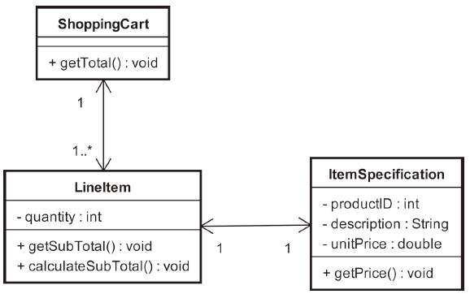
13-3 責任分派基本原則
資訊專家
  ShoppingCart範例：
    分析所得的各項操作加入所屬的類別，便得出如圖13.18的類別圖

Slide 30
13-3 責任分派基本原則
低耦合度(low coupling)
  所謂的耦合度是用來衡量一個類別與其他類別的相依程度。ㄧ個低耦合度的類別不會依賴太多的其他類別。所以，對於其他類別的變動所帶來的引響會降到最小。
  高耦合度的缺點
    對於一個高耦合度的類別，當與其相關的其他類別作變動時，本身的操作很可能會被迫做修改。這一點違背了物件導向設計的非功能性需求:可維護性(maintainability)。
    一個高耦合度的類別很難達到類別再利用的目的。這一點違背了物件導向設計的飛再利用性(reusability)。

Slide 31
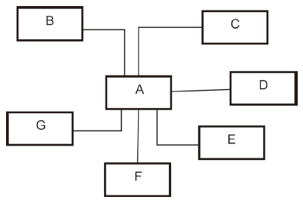
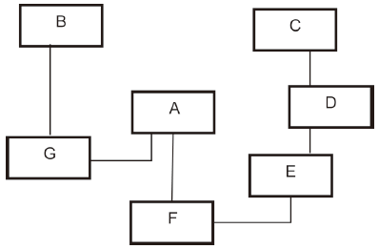
13-3 責任分派基本原則
低耦合度(low coupling)
A是一個高耦合的物件
A是一個低耦合的物件

Slide 32
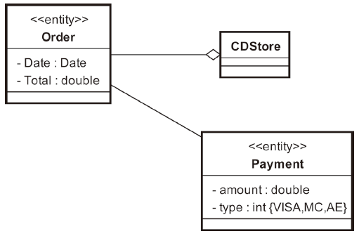
13-3 責任分派基本原則
低耦合度(low coupling)
  範例說明：線上購物系統
    圖13.21顯示的部份是有關一筆訂購單以及付款之間的關聯

Slide 33
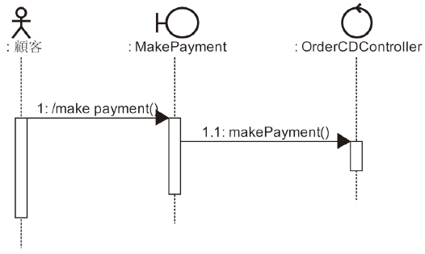
13-3 責任分派基本原則
低耦合度(low coupling)
  範例說明：線上購物系統
    假設說當使用者已經選定好他所想要購買的CD，並且也已經登入成功，以及填妥信用卡資料；然後他經由使用者介面提交了確認的請求。利用循序圖，目前我們得到如圖13.22所示的循序圖。

Slide 34
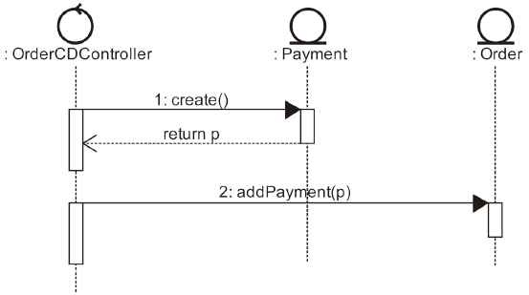
13-3 責任分派基本原則
低耦合度(low coupling)
  範例說明：線上購物系統
    系統在接收到這個訊息後，它有著下列的執行流程：
      建立一個付款（Payment）的物件。
      呼叫訂單物件的addPayment(p:Payment)方法。

Slide 35
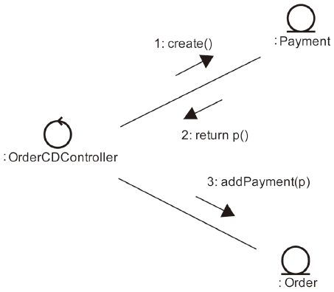
13-3 責任分派基本原則
低耦合度(low coupling)
  範例說明：線上購物系統
    為了看清楚所參與物件的關係，我們將循序圖轉換成合作圖。這也是合作圖
    主要的功用，用來分
    析在一個使用案例中
    所參與之物件的合作
    關係。

Slide 36
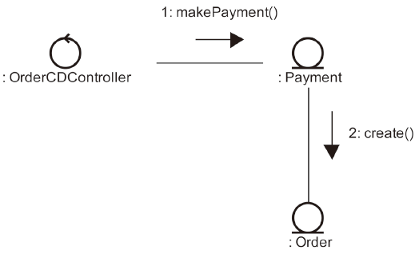
13-3 責任分派基本原則
低耦合度(low coupling)
  範例說明：線上購物系統
    換個角度來看，因為order跟payment在類別圖上是有關聯性的；因此，執行上述的流程還有另外一種如圖13.25的作法。

Slide 37
13-3 責任分派基本原則
低耦合度(low coupling)
  耦合發生的情形
    當 ClassA有一個屬性是ClassB。
      這種情形也就是當ClassA與ClassB有關聯關係的存在。
    當ClassA的方法中有用到ClassB。
      當ClassA的方法中用到ClassB當區域變數。
    當ClassA叫用ClassB中的static 方法。
      這種情形也就是當ClassA與ClassB有相依關係(dependence)的存在。

Slide 38
13-3 責任分派基本原則
低耦合度(low coupling)
  耦合度重點
    低耦合度是一個物件導向設計中相當重要，且必須時時刻刻牢記在心的一個設計準則。它提高了物件再利用的可能性，並且也降低了系統開發的維護成本。

Slide 39
13-3 責任分派基本原則
高凝聚力(high cohesion)
  從操作的觀點，所謂的凝聚力是用來衡量一個類別對於其所具有的操作功能的集中程度。
  ㄧ個類別的操作應該著重在單一功能的執行。ㄧ個類別如果有一大堆的操作，可是操作之間又互相獨立，互不相關，我們說這個類別的操作具有低凝聚力。
  ㄧ個在操作上具有高度凝聚力的物件只負責單一功能的執行。要注意的是，單一功能並不是說這個物件只有一個操作。它可能有許多的操作，只是這些操作都是為了完成單一功能而存在。

Slide 40
13-3 責任分派基本原則
高凝聚力(high cohesion)
  低凝聚力的缺點
    很難以理解。
    很難以再利用。
    很難以維護。

Slide 41
本章結束
Q&A討論時間

